Slide 1
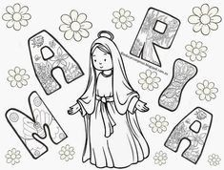
Mária ,iskolánk névadója
Osztályfőnöki óra
5.Osztály

Slide 2
Történetek NEKTEK ☺

Slide 3
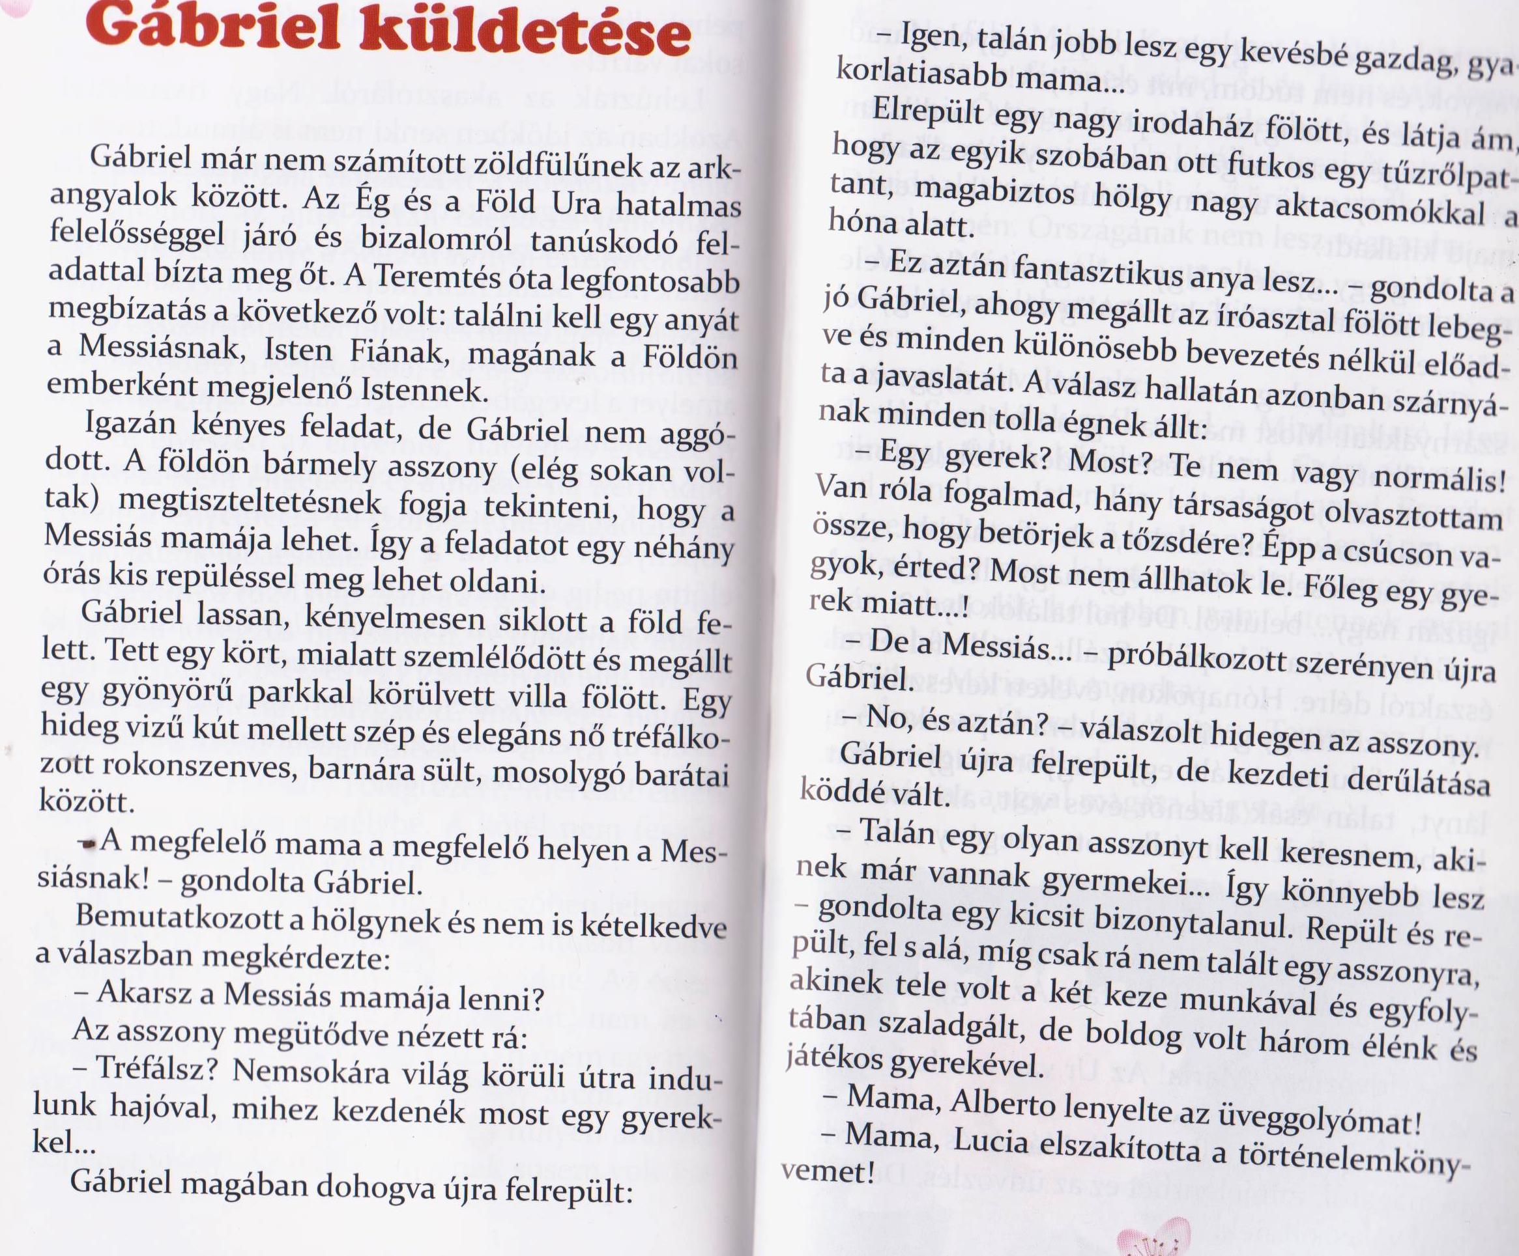

Slide 4
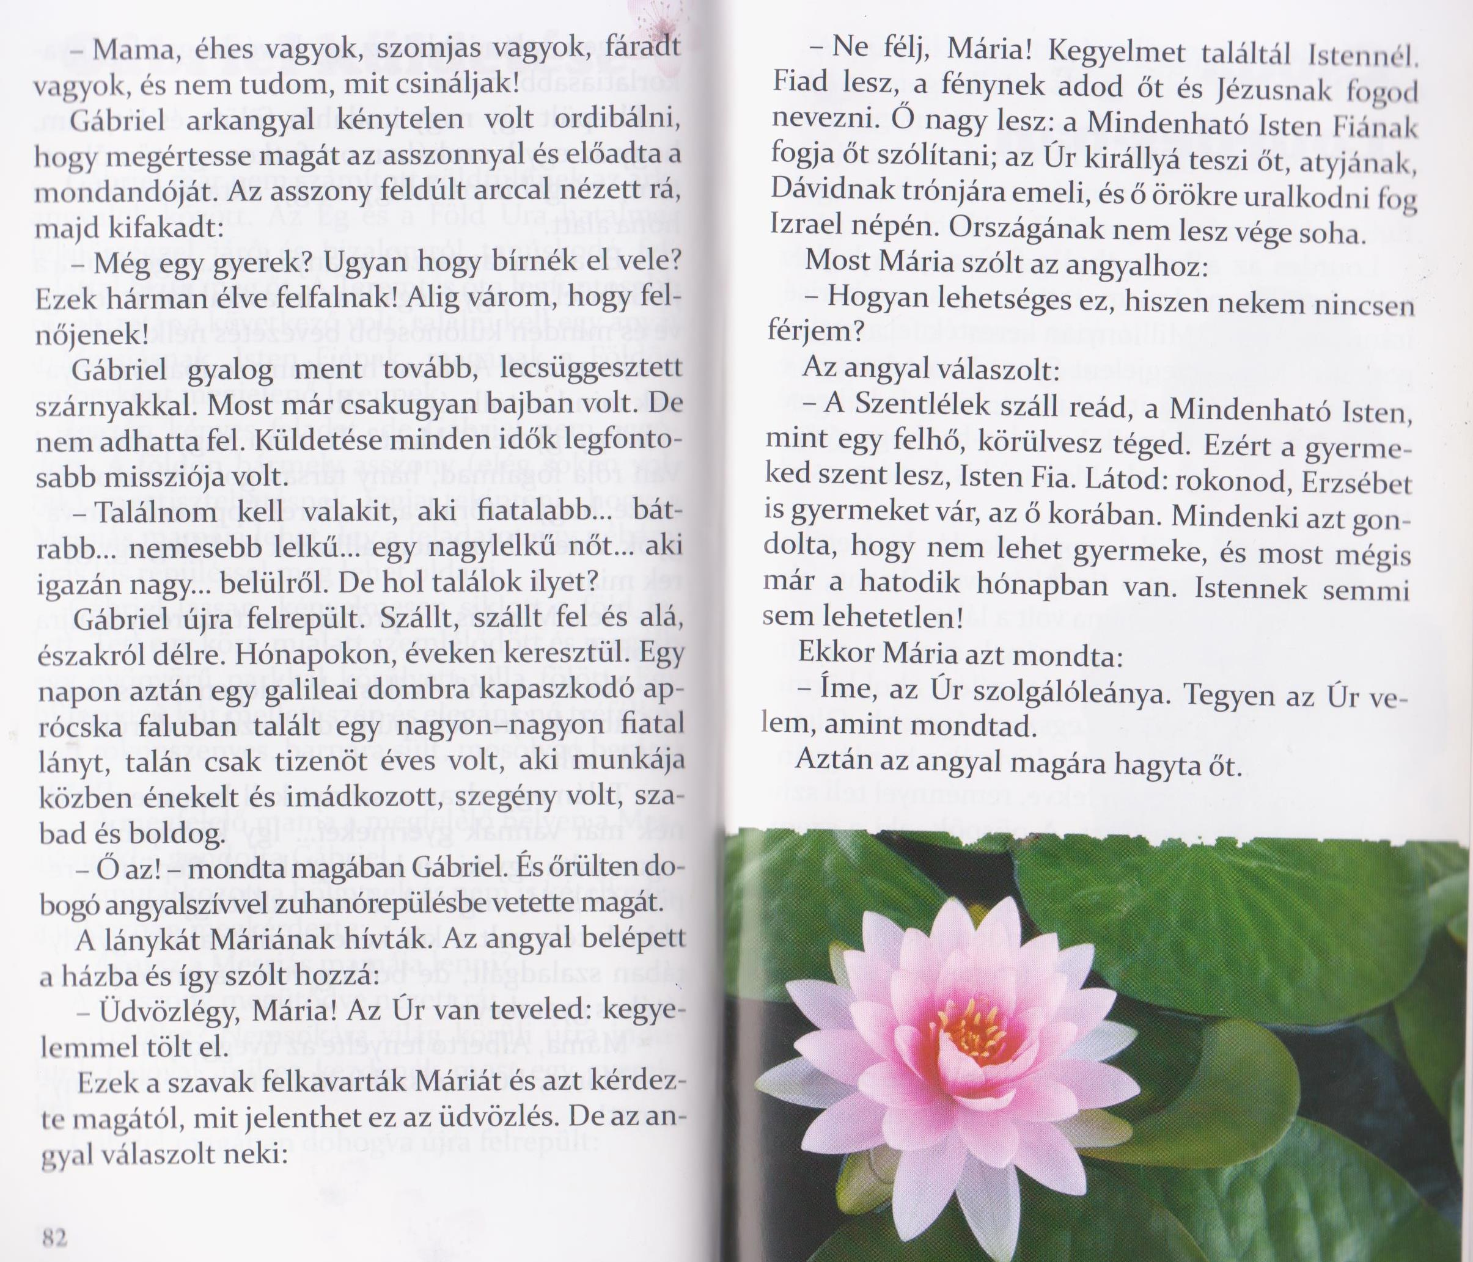

Slide 9
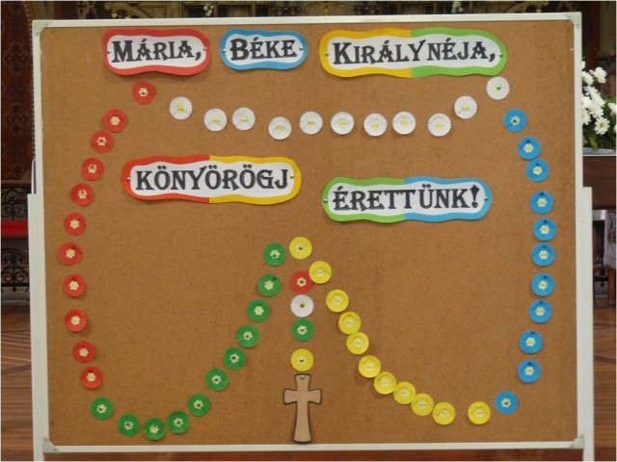
Kisfilm ajánló: Nézzétek meg ☺ https://csimota.indavideo.hu/video/Szent_Bernadett_-_Lourdes_hercegnoje

